Slide 1


UNIT 20:
WHERE IS SAPA?
REVIEW

Slide 2


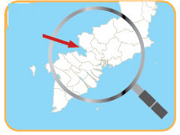



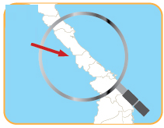
MEMORY GAME
CHECK
3
4
5
1
2
far
central
north
village
6
8
9
7
south
10
Notes:
GV lần lượt mở các ô cửa để học sinh ghi nhớ các bức tranh và từ sau mỗi ô cửa.
GV click check để hiện đáp án.

Slide 3
MEMORY GAME
CHECK
central
north
far
village
south
Notes:
- Gv check đáp án và thưởng sao cho đội hs. 1-6;2-7;3-10;4-9;5-8

Slide 4

REVISION
city
central
village
Where’s…………?
It’s ……..
 Is…..near/far from Ha Noi?
Yes,…./ No,….
south
north

Slide 5

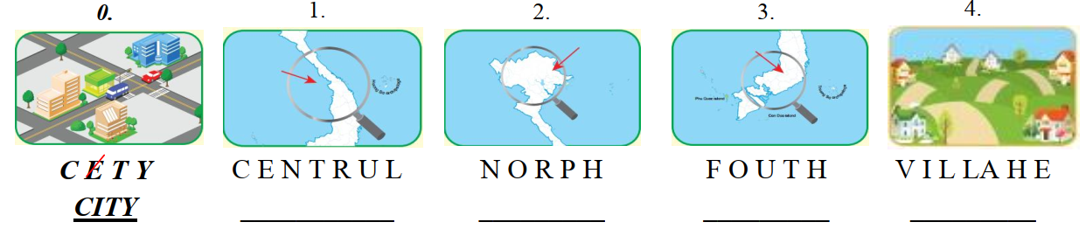
Unit 20:
Review
Cross the wrong letters and rewrite the words.
Notes:
- Gv hướng dẫn học sinh làm bài tập, nhận diện tranh.

Slide 6
Unit 20:
Review
Cross the wrong letters and rewrite the words.
CENTRAL
NORTH
SOUTH
VILLAGE
Notes:
GV chữa bài cho HS, GV click chuột để hiện đáp án.

Slide 7


Slide 8
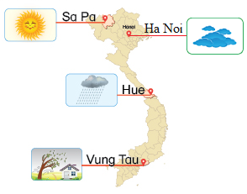

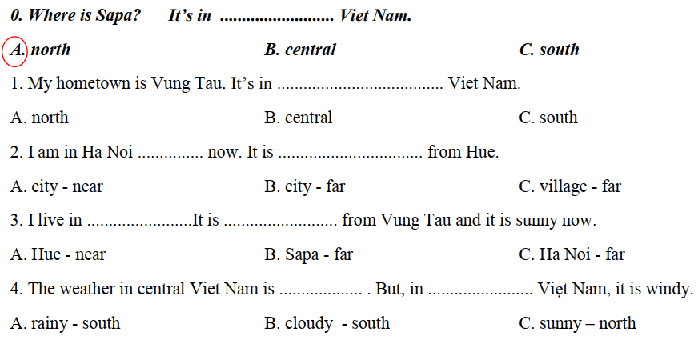
Unit 20:
Review
Look and circle the best answers.
Notes:
Gv đặt những câu hỏi gợi mở cho hs hiểu yêu cầu đề bài.

Slide 9
Unit 20:
Review
Look and circle the best answers.
Notes:
Gv chữa bài cho HS, click chuột để hiện đáp án.

Slide 10

GAME: “PASSING THE BALL”
It’s Ha Noi city.
What is your city?
It’s in north Vietnam.
Where is your city?
Notes:
- GV mở nhạc, học sinh truyền bóng (1 bóng xanh, 1 bóng đỏ).
Khi nhạc dừng, hs nào đang cầm bóng đỏ đặt câu hỏi “What’s your city’s name?/ Where is your city?/ Is it near/far from …?”
HS nào cầm bóng xanh trả lời.

Slide 11
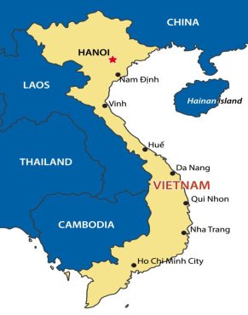
WRAP-UP
Where’s…………?
It’s ……..
 Is it near Ha Noi?
Yes,…./ No,….

